Slide 1



CAMINOS
DE
LA VIDA
Ppsx creado por Helen
Automatico

Slide 2




Slide 3



Camina por donde nunca nadie antes haya caminado. Haz lo que nunca nadie antes haya hecho.

Slide 4
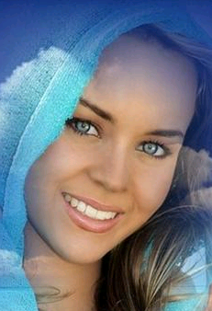
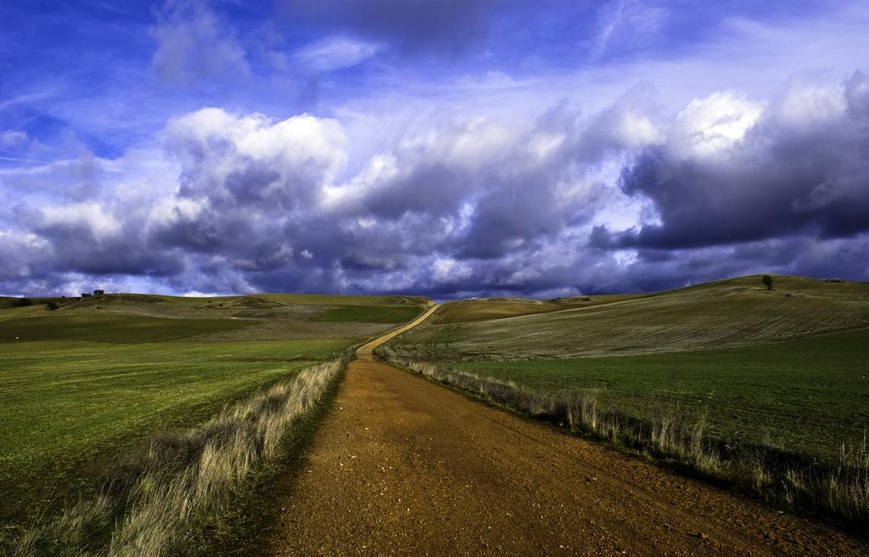
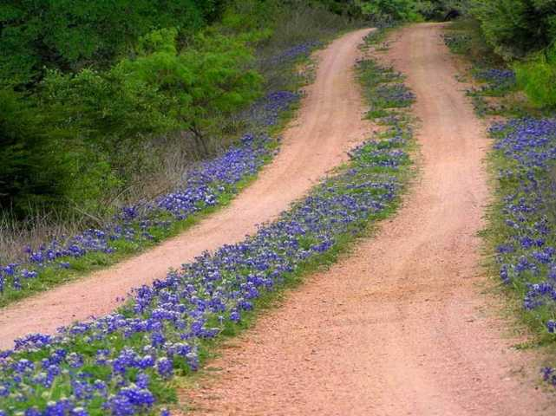

Slide 5



Deja tus propias huellas...no pises sobre las de los demás porque no dejarás marca. Si caminas por donde ya caminaste, encontrarás lo que ya encontraste.

Slide 6



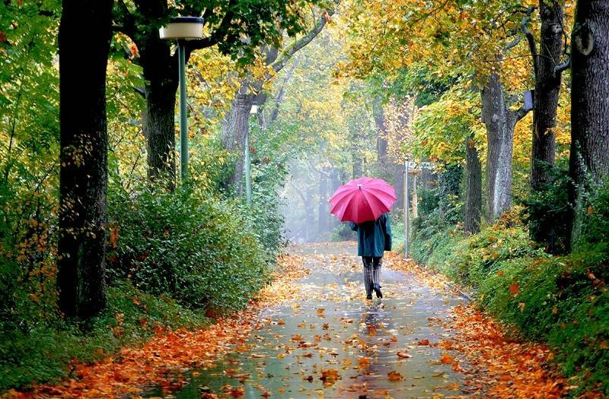

Slide 7




Si te atrae una luz ,síguela. Sí te conduce a un pantano, ya saldrás de él...
Pero si no la sigues, te preguntarás toda la vida sí acaso era una estrella.

Slide 8



Slide 9

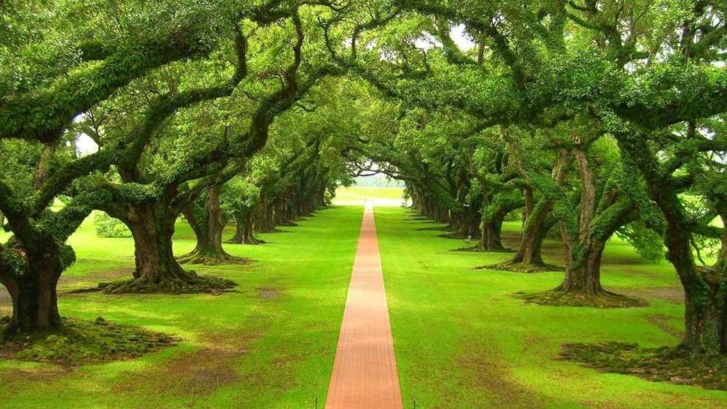
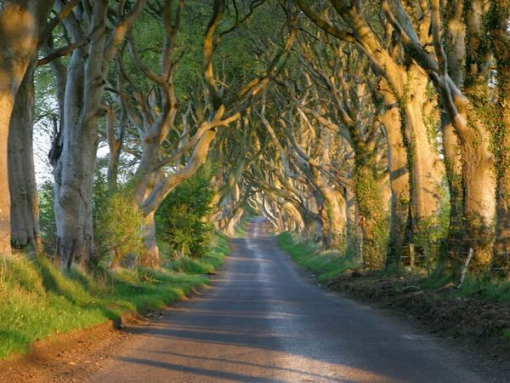


La vida, a veces no nos da a elegir entre lágrimas y risas...entonces aprende a elegir entre las más hermosas lágrimas.

Slide 10



Slide 11




Sueña lo que te atrevas a soñar. Ve donde quieras ir. Sé lo que quieras ser. El que quiere hacer algo, encuentra el camino.

Slide 12
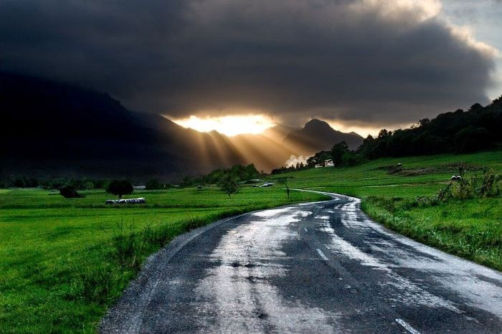


Slide 13



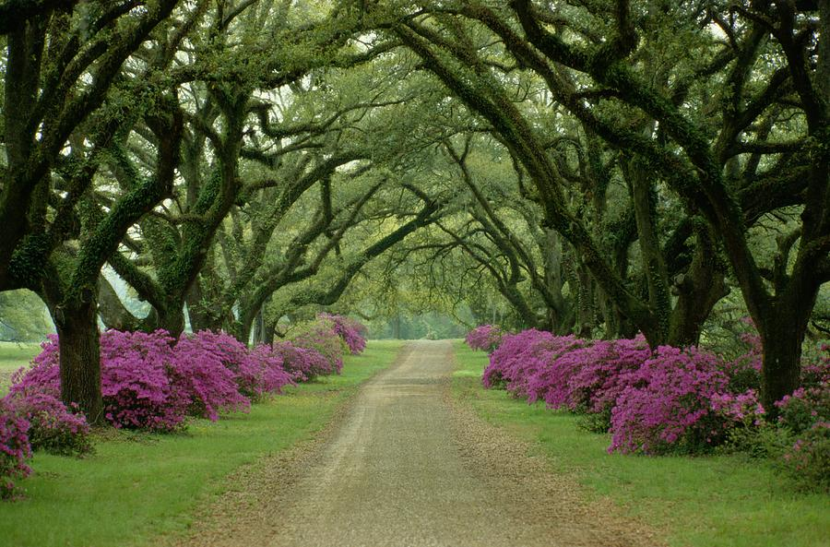


El que no quiere hacer nada, encuentra una excusa. Nunca se presenta un sueño sin los medios para realizarlos

Slide 14
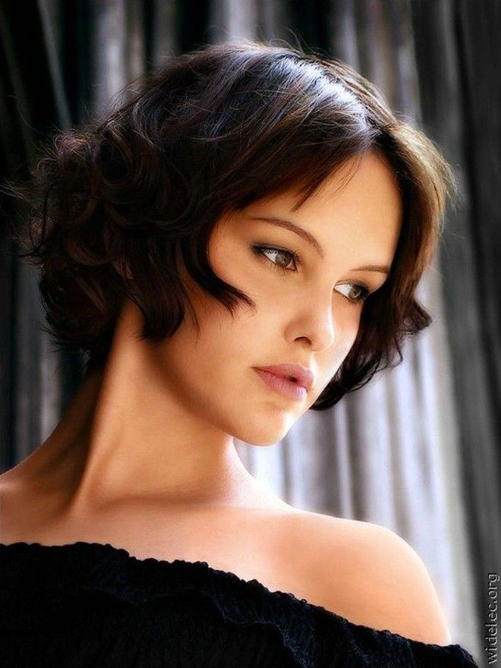

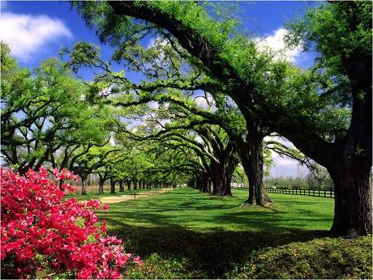

Slide 15
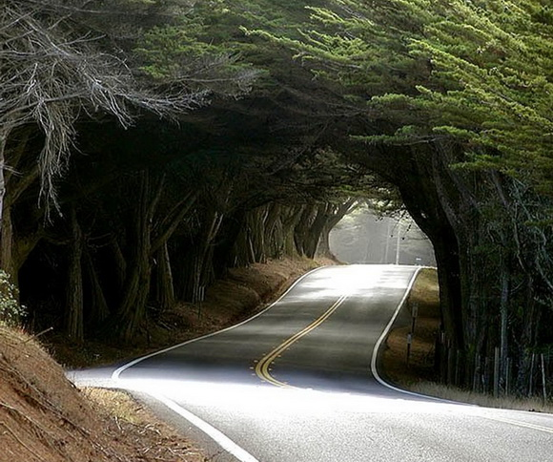




La felicidad es como la mariposa cuanto más la persigues más te eludirá, pero si vuelves tu atención sobre otras cosas suavemente se posará en tu hombro.

Slide 16




Slide 17
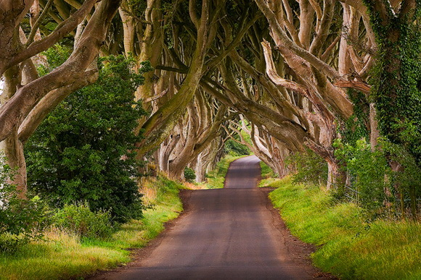
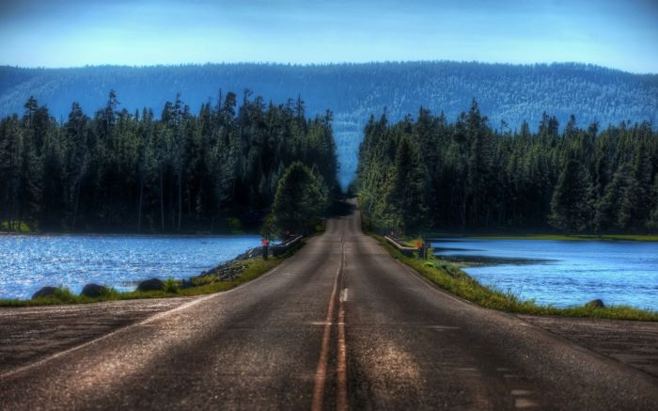
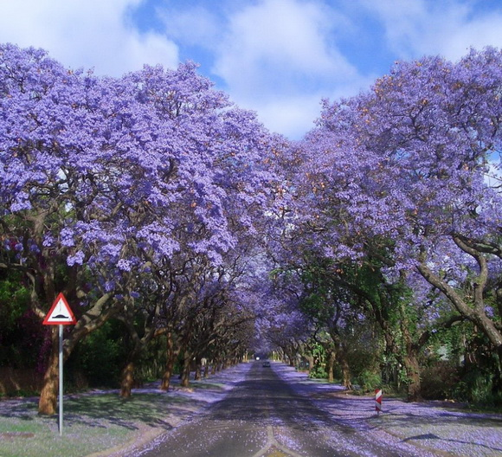

No son muertos los que descansan en una tumba fría; son muertos los que teniendo el alma muerta... viven todavía.

Slide 18



Slide 19



La vida es una oportunidad, aprovéchala. La vida es belleza, admírala. La vida es bienaventuranza, saboréala. La vida es un sueño, hazlo realidad. La vida es un desafío, enfréntalo.

Slide 20



Slide 21



La vida es un deber, cúmplelo. La vida es un juego, juégalo. La vida es un tesoro, cuídalo. La vida es una riqueza, consérvala. La vida es amor, gózalo.

Slide 22

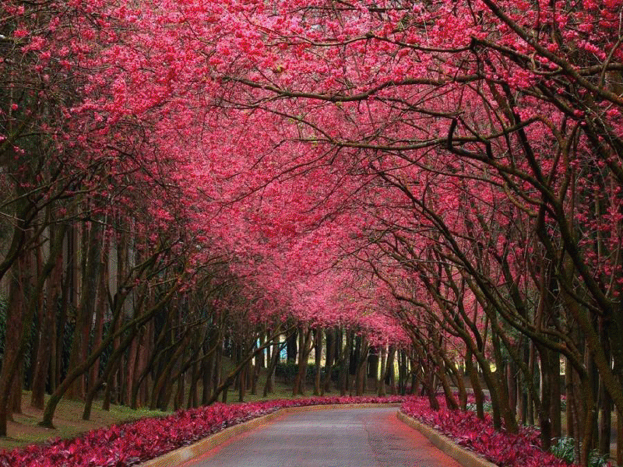


Slide 23

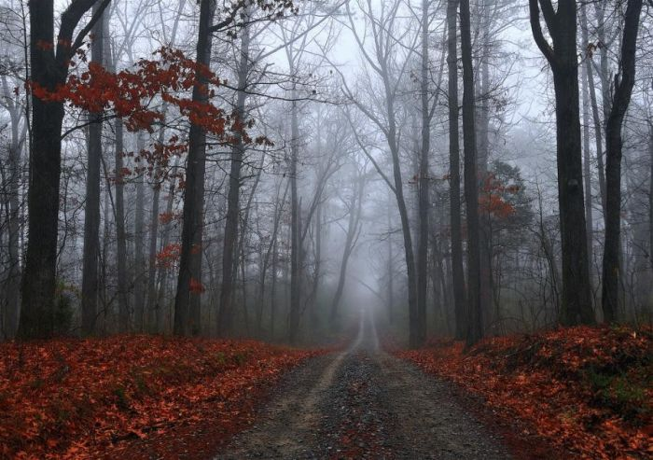
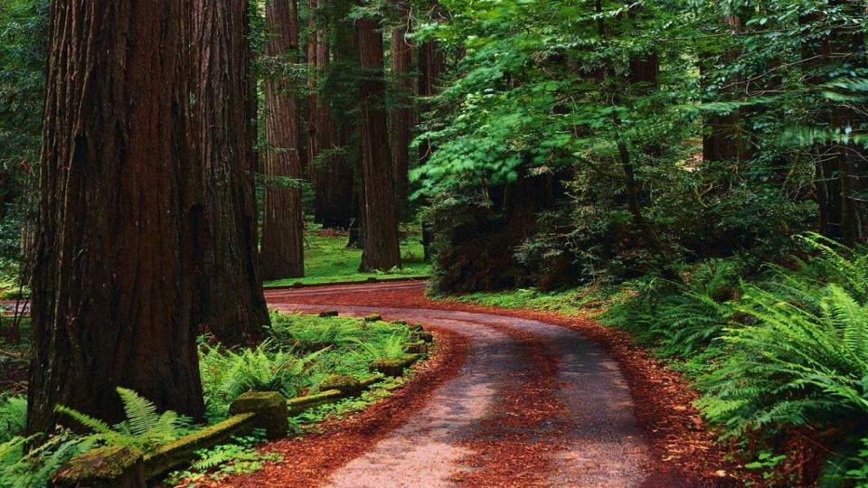
La vida es un misterio, descúbrelo. La vida es una promesa, realízala.
La vida es tristeza, supérala. La vida es un himno, cántalo.

Slide 24


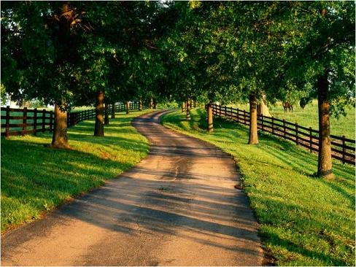

Slide 25
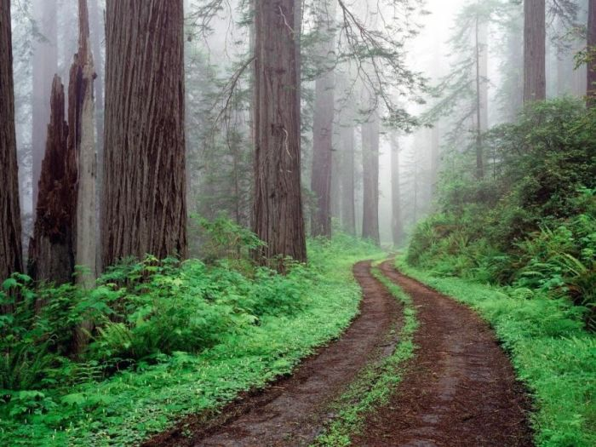
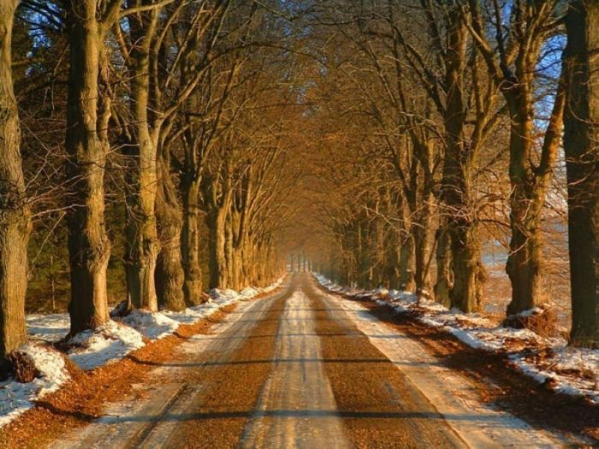

La vida es una lucha, acéptala. La vida es una aventura, arriésgate. La vida es felicidad, merécela. La vida es vida, defiéndela

Slide 26




Slide 27





CUANDO TENGAS ALGUNA DUDA , DA EL PRÓXIMO PASO

Slide 28



B

Slide 29

Diseño : Helen
Imágenes ,Texto ; Internet
Canta : Rocio Durcal

Slide 30



Accede a la sección que desees desde aquí:
Propia Creación
De la Red
Dedicatorias | Fechas Especiales | Graciosos
Historia y Arte | Lugares | Musicales
Naturaleza y Ciencias | Política | Reflexión
Religiosos | Románticos | Salud
Dedicatorias | Fechas Especiales | Graciosos
Historia y Arte | Lugares | Musicales
Naturaleza y Ciencias | Política | Reflexión
Religiosos | Románticos | Salud
Si deseas recibir pps periódicamente en tu correo electrónico subscríbete aquí:

